Slide 1


Chương 2: Họ vi điều khiển 8051
TS: Đoàn Duy

Slide 2
Mục tiêu
Hiểu được các khái niệm tổng quan về họ vi điều khiển 8051
Biết được lịch sử phát triển và các kiến thức liên quan đến họ vi điều khiển 8051
Biết được cấu trúc phần cứng của họ vi điều khiển 8051
Biết được ứng dụng của họ vi điều khiển 8051 trong thực tế cuộc sống

Slide 3
Nội dung
Giới thiệu chung
Cấu trúc phần cứng

Slide 4
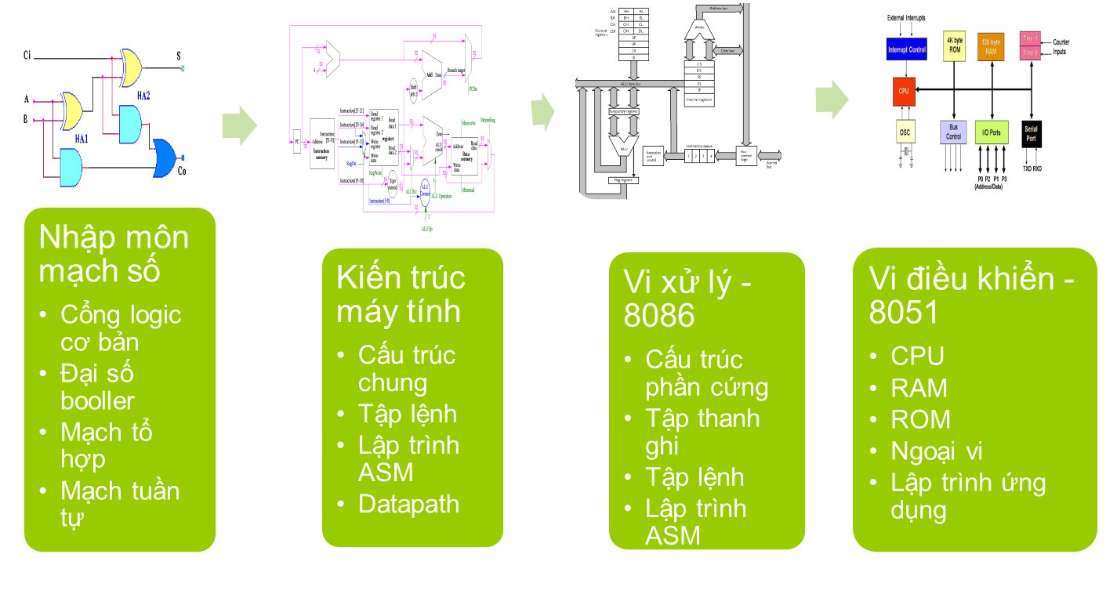
Chuỗi môn học liên quan

Slide 5
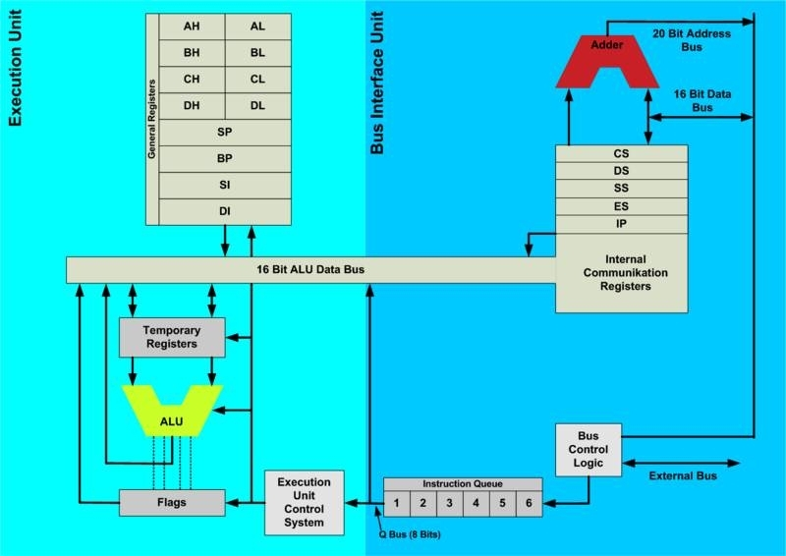
Vi xử lý và vi điều khiển

Slide 6
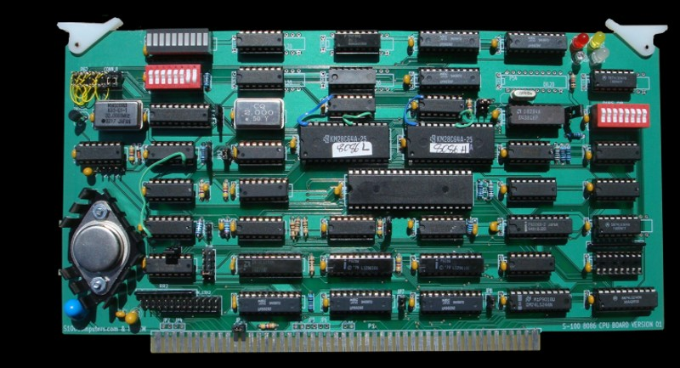
Vi xử lý và vi điều khiển

Slide 7
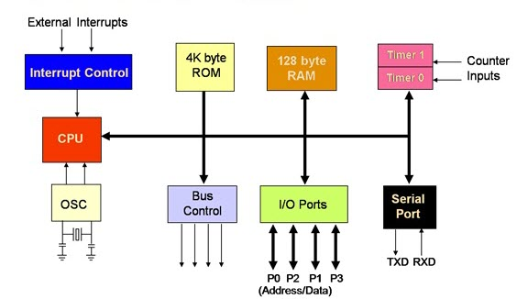
Vi xử lý và vi điều khiển

Slide 8
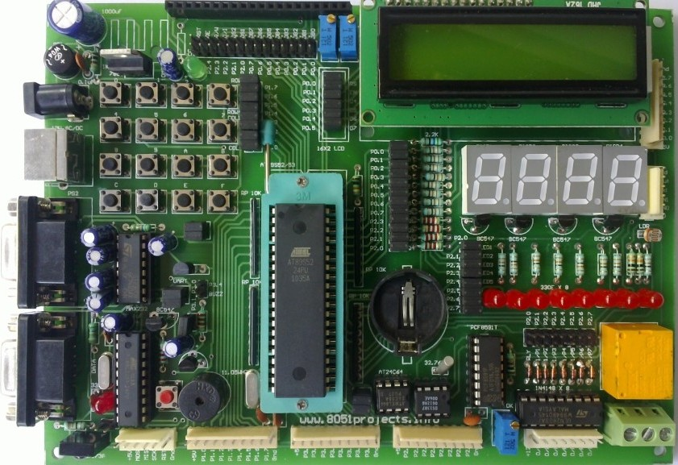
Vi xử lý và vi điều khiển

Slide 9
8051 là gì?
Là một vi điều khiển 8-bit
Là vi điều khiển nền tảng
Được sử dụng trong các hệ thống điều khiển đơn giản
Giá thành thấp
Nhiều tài liệu hướng dẫn

Slide 10
8051 dùng để làm gì?
Đồng hồ điện tử + lịch vạn niên
Bảng quảng cáo LED
Điều khiển xe robot (dò line)
Dùng đo/điều khiển tốc độ động cơ
Dùng trong smarthome
Đếm sản phẩm
Đo nhiệt độ, độ ẩm

Slide 11
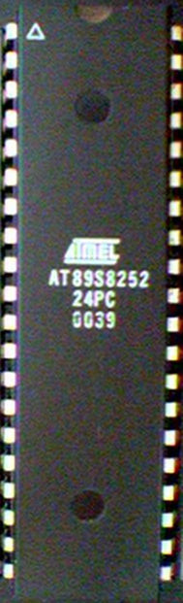
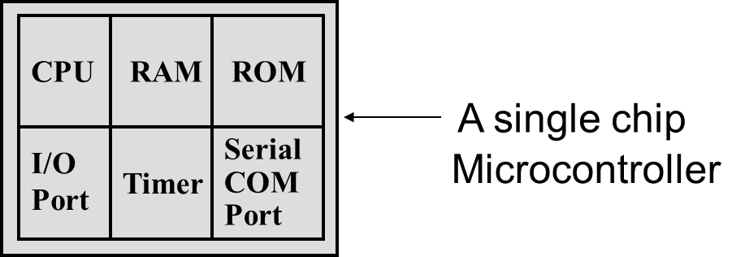
Giới thiệu chung về họ 8051
ROM nội 4K bytes
RAM nội 128 bytes
4 I/O port 8-bit (P0-P3)
2 timers/counters 16-bit
1 cổng serial (UART)

Slide 12
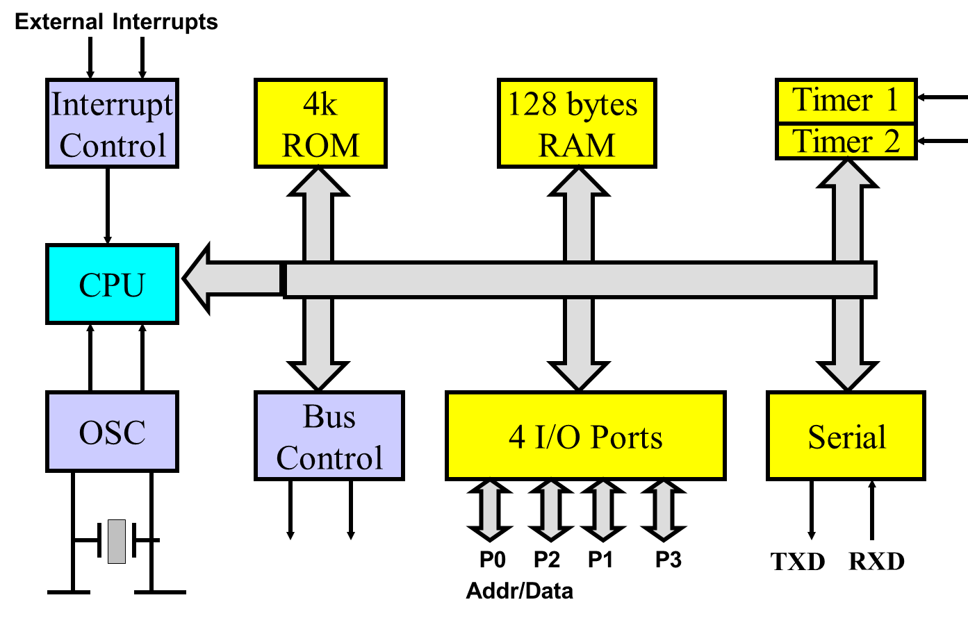
Sơ đồ khối họ 8051
Notes:
4KB PEROM (programmable an erasable ROM) 1000 chu kỳ
0-24Hz
128B RAM
4 port (8bit)
2 timer (16 bit)
Mở rộng 64KB (RAM, ROM)
4 chu kỳ máy cho hoạt động nhân chia
60000 transistor

Slide 13
Một số đặt trưng của họ 8051
1 thạch anh ngoại (oscillator)
6 nguồn ngắt (interrupt) (2 ngắt ngoài, 3 ngắt trong, 1 ngắt Reset)
64K bytes bộ nhớ chương trình ngoài (chỉ đọc bởi PSEN)
64K bytes bộ nhớ dữ liệu ngoài (có thể đọc và ghi bởi chân RD,WR)
Chọn bộ nhớ chương trình bởi chân EA (bộ nhớ trong hay ngoài)

Slide 14
Một số chip trong họ 8051
89XX | ROM | RAM | Timer | Int Source | IO pin | Other
8951 | 4k | 128 | 2 | 6 | 32 | -
8952 | 8k | 256 | 3 | 8 | 32 | -
8953 | 12k | 256 | 3 | 9 | 32 | WD
8955 | 20k | 256 | 3 | 8 | 32 | WD
898252 | 8k | 256 | 3 | 9 | 32 | ISP
891051 | 1k | 64 | 1 | 3 | 16 | AC
892051 | 2k | 128 | 2 | 6 | 16 | AC
WD: Watch Dog Timer
AC: Analog Comparator
ISP: In System Programable

Slide 15
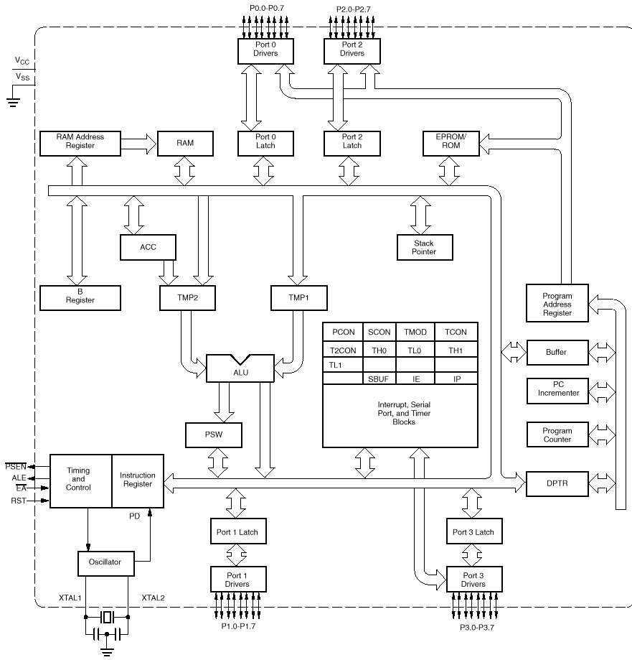
Sơ đồ bên trong 8051

Slide 16
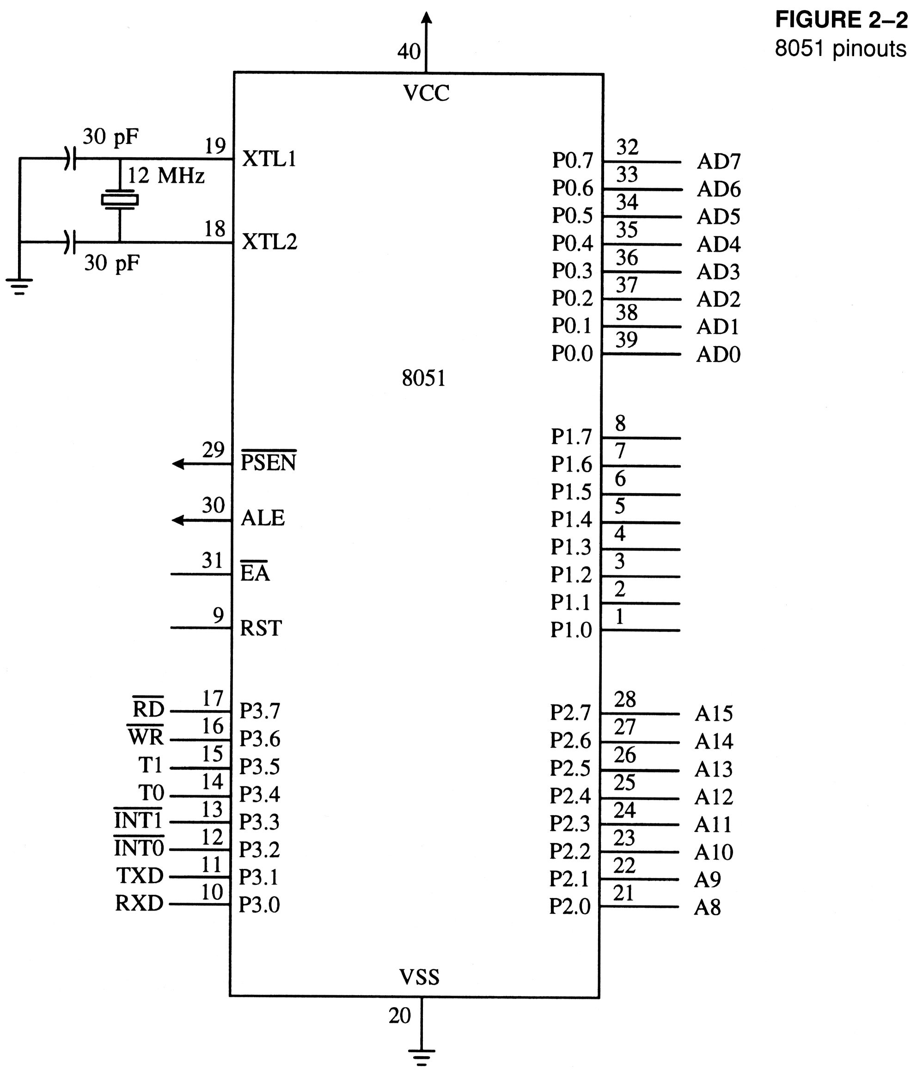
Sơ đồ nguyên lý của 8051

Slide 17
Sơ đồ layout của 8051
P1.0
1
40
Vcc
P1.1
2
39
P0.0(AD0)
P1.2
3
38
P0.1(AD1)
P1.3
4
8051
(8031)
(8751)
(8951)
37
P0.2(AD2)
P1.4
5
36
P0.3(AD3)
P1.5
6
35
P0.4(AD4)
P1.6
7
34
P0.5(AD5)
P1.7
8
33
P0.6(AD6)
RST
9
32
P0.7(AD7)
(RXD)P3.0
10
31
EA/VPP
(TXD)P3.1
11
30
ALE/PROG
(INT0)P3.2
12
29
PSEN
(INT1)P3.3
13
28
P2.7(A15)
(T0)P3.4
14
27
P2.6(A14)
(T1)P3.5
15
26
P2.5(A13)
(WR)P3.6
16
25
P2.4(A12)
(RD)P3.7
17
24
P2.3(A11)
XTAL2
18
23
P2.2(A10)
XTAL1
19
22
P2.1(A9)
GND
20
21
P2.0(A8)

Slide 18
Port 0
Không có điện trở kéo lên
Chức năng xuất/nhập
Khi làm input phải set port 0 ở mức 1
Chức năng địa chỉ/ dữ liệu
Nhận mã lệnh khi lập trình và mã kiểm tra

Slide 19
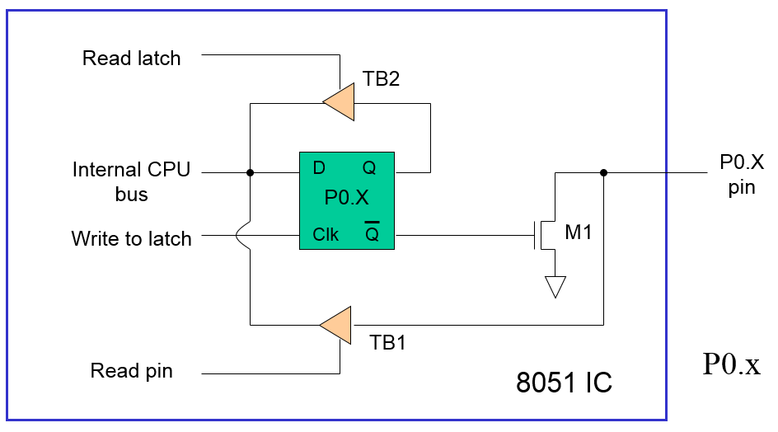
Port 0

Slide 20
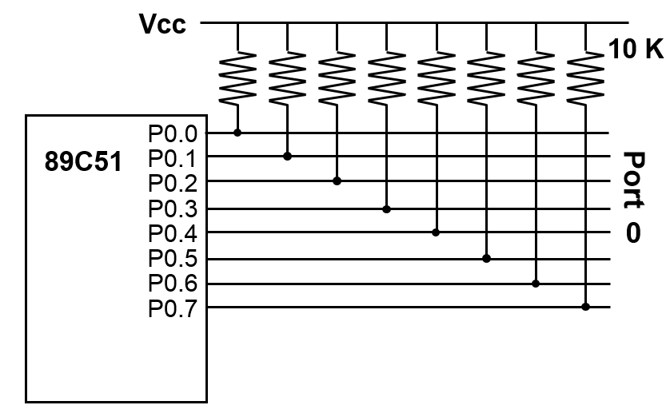
Port 0

Slide 21
Port 0
Sử dụng Port 0 là cổng đầu vào
ORG 0000H ; Bắt đầu chương trình tại địa chỉ 0000H
MOV P0, #0FFH ; Cấu hình Port 0 làm input (ghi 0xFF)
MOV A, P0 ; Đọc dữ liệu từ Port 0 vào thanh ghi A
END ; Kết thúc chương trình
Sử dụng Port 0 là cổng địa chỉ
ORG 0000H ; Bắt đầu chương trình tại địa chỉ 0000H
MOV DPTR, #2000H ; Nạp địa chỉ nhớ (2000H) vào DPTR
MOV A, #55H ; Nạp giá trị 55H vào thanh ghi A
MOVX @DPTR, A ; Ghi giá trị từ A vào bộ nhớ ngoài
END ; Kết thúc chương trình

Slide 22
Port 1
Có điện trở kéo lên
Chỉ có một chức năng nhập/xuất
89C52 dung chân P1.0 và P1.1 cho timer 3
Khi lập trình dùng làm 8 bit địa chỉ thấp

Slide 23
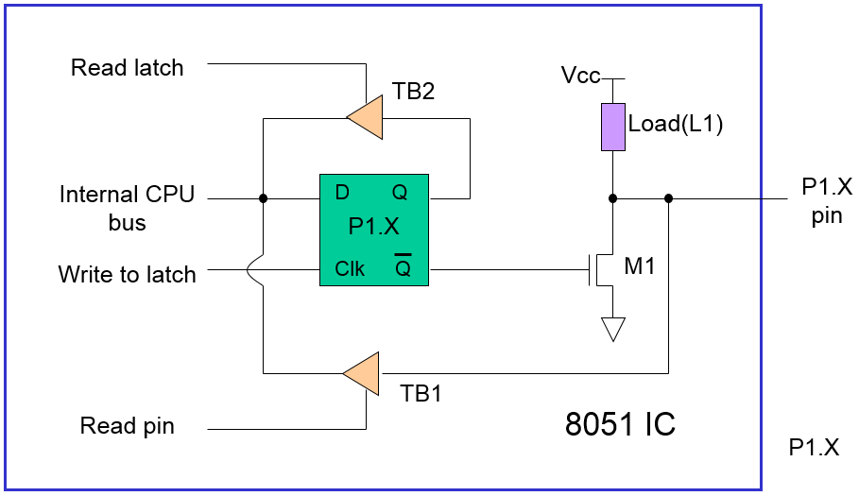
Port 1

Slide 24
Xuất giá trị “1” ra chân P1.X
Read latch
Vcc
TB2
Load(L1)
2. output pin is Vcc
1. write a 1 to the pin
1
P1.X pin
Internal CPU bus
D Q
Clk Q
P1.X
0
output 1
Write to latch
M1
TB1
Read pin
8051 IC

Slide 25
Xuất giá trị “0” ra chân P1.X
Read latch
Vcc
TB2
Load(L1)
2. output pin is ground
1. write a 0 to the pin
0
P1.X pin
Internal CPU bus
D Q
Clk Q
P1.X
1
output 0
Write to latch
M1
TB1
Read pin
8051 IC

Slide 26
Đọc giá trị “1” từ chân P1.X
Read latch
Vcc
2. MOV A,P1
external pin=High
TB2
write a 1 to the pin MOV P1,#0FFH
Load(L1)
1
1
P1.X pin
Internal CPU bus
D Q
Clk Q
P1.X
0
M1
Write to latch
TB1
Read pin
3. Read pin=1 Read latch=0 Write to latch=1
8051 IC

Slide 27
Đọc giá trị “0” từ chân P1.X
Read latch
Vcc
2. MOV A,P1
external pin=Low
TB2
write a 1 to the pin
MOV P1,#0FFH
Load(L1)
1
0
P1.X pin
Internal CPU bus
D Q
Clk Q
P1.X
0
M1
Write to latch
TB1
Read pin
3. Read pin=1 Read latch=0 Write to latch=1
8051 IC

Slide 28
Port 1
Sử dụng Port 1 là cổng đầu vào
ORG 0000H ; Bắt đầu chương trình tại địa chỉ 0000H
MOV P1, #0FFH ; Cấu hình Port 1 làm input
MOV A, P1 ; Đọc dữ liệu từ Port 1 vào thanh ghi A
HERE: SJMP HERE ; Lặp vô hạn để giữ chương trình chạy
END ; Kết thúc chương trình
Sử dụng Port 1 là cổng địa chỉ
ORG 0000H ; Bắt đầu chương trình tại địa chỉ 0000H
MOV P1, #55H ; Xuất dữ liệu 55H (01010101B) ra Port 1
HERE: SJMP HERE ; Lặp vô hạn
END ; Kết thúc chương trình

Slide 29
Port 2
Có điện trở kéo lên
Chức năng nhập/xuất
Chức năng địa chỉ: dùng làm 8 bit địa chỉ cao
Khi lập trình dùng làm 8 bit địa chỉ cao hoặc tín hiệu điều khiển

Slide 30
Port 3 (chân 10-17)
Có điện trở kéo lên
Chức năng nhập/xuất
Chức năng khác

Slide 31
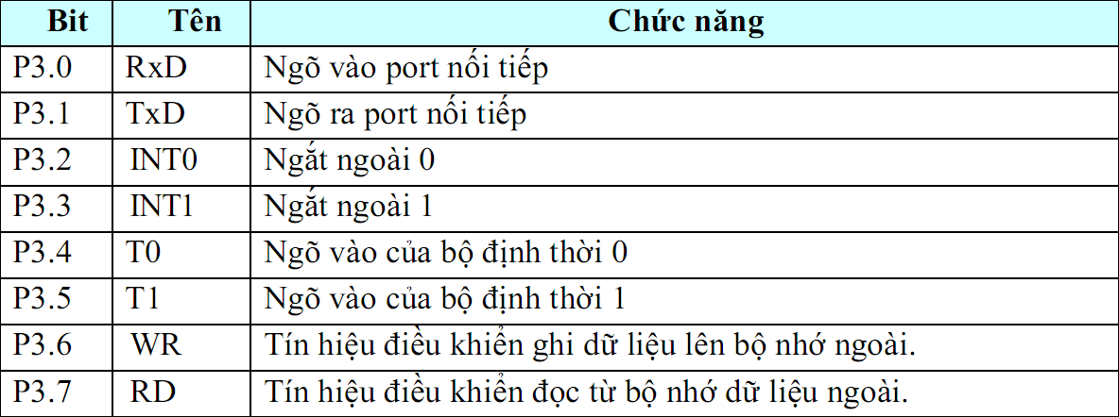
Port 3 (chân 10-17)

Slide 32
Một số chân quan trọng
Vcc: chân số 40
  Vcc là chân cấp nguồn của chip
  Họ 8051 sử dụng nguồn +5v
GND: chân số 20, được nối đất
XTAL1 & XTAL2: chân 18 và 19
  2 chân cấp external clock cho 8051
  Có 2 cách để cung cấp external clock
    Sử dụng bộ tạo dao động thạch anh
    Sử dụng bộ tạo dao động TTL

Slide 33
Dùng external clock thạch anh
Sử dụng bộ tạo dao động thạch anh
Chúng ta có thể chọn tần số thạch anh cho 8051: thường sử dụng 11,0592MHz
C2
XTAL2
30pF
C1
XTAL1
30pF
GND

Slide 34
Dùng external clock TTL
Sử dụng bộ tạo dao động TTL
Chân XTAL2 không sử dụng
NC
XTAL2
EXTERNAL
OSCILLATOR
SIGNAL
XTAL1
GND

Slide 35
Chu kỳ máy dựa vào XTAL
Tìm chu kỳ máy cho:
  (a) XTAL = 11.0592MHz
  (b) XTAL = 16MHz
Giải:
  (a) 11.0592MHz/12 = 921.6 kHz
    machine cycle = 1 / 921.6 kHz = 1.085 μs
  (b) 16 MHz / 12 = 1.333 MHz;
    machine cycle = 1 / 1.333 MHz = 0.75 μs

Slide 36
Ví dụ sử dụng bộ giao động 12 MHz
ORG 0000H ; Bắt đầu chương trình tại địa chỉ 0000H
START: SETB P1.0 ; Bật LED (P1.0 = 1)
ACALL DELAY ; Gọi hàm trễ
CLR P1.0 ; Tắt LED (P1.0 = 0)
ACALL DELAY ; Gọi hàm trễ
SJMP START ; Lặp lại vô hạn
; Hàm trễ xấp xỉ 1ms (với tần số 12MHz)
DELAY:
MOV R6, #250
AGAIN1: MOV R7, #250
AGAIN2: DJNZ R7, AGAIN2
DJNZ R6, AGAIN1
RET
END

Slide 37
Một số chân quan trọng
RST: chân số 9, dùng để reset chip
  Là chân in và tích cực cao
    Tín hiệu xung cao phải ở mức cao ít nhất 2 chu kỳ máy
  Đưa chip về trạng thái mới khởi động
    Khi đưa tín hiệu Vcc và chân RST, VDK sẽ reset tất cả mọi thanh ghi
    Đưa thanh ghi PC (đếm chương trình về vị trí 0)

Slide 38
Giá trị một vài thanh ghi khi Reset
Register
Reset Value
PC
0000
ACC
0000
B
0000
PSW
0000
SP
0007
DPTR
0000
RAM are all zero

Slide 39

Sơ đồ mạch Reset
Vcc
31
EA/VPP
X1
10 uF
30 pF
X2
RST
9
8.2 K

Slide 40
Một số chân quan trọng
/EA (in): External Access
  Chân thứ 31 của chip, tích cực mức thấp
  Khi chỉ sử dụng bộ nhớ trong thì nối với Vcc
  Được nối đất khi sử dụng bộ nhớ ngoài
  Các chân /PSEN & ALE chỉ được sử dụng khi /EA nối đất
  Không có trong các chip 8031 và 8032

Slide 41
Một số chân quan trọng
PSEN (out): Program Store Enable
  Chân số 29 của chip, tích cực thấp
  Dùng để nối với chân OE của ROM ngoài
ALE (out): Address Latch Enable
  Chân số 30 của chip, tích cực cao
  Dùng để giải mã địa chỉ và dữ liệu cho port 0 của 8051 bằng cách nối với chân G của IC lật 74LS373

Slide 42
Một số chân quan trọng
PSEN
OE
ALE
74LS373
OC
G
P0.0
P0.7
A0
A7
D
D0
D7
EA
P2.0
P2.7
A8
A15
8051
ROM

Slide 43
Một số chân quan trọng
2. 74373 latches the address and send to ROM
1. Send address to ROM
PSEN
OE
ALE
74LS373
OC
G
P0.0
P0.7
A0
A7
D
Address
D0
D7
EA
P2.0
P2.7
A8
A12
8051
ROM

Slide 44
Một số chân quan trọng
2. 74373 latches the address and send to ROM
PSEN
OE
ALE
74LS373
OC
G
P0.0
P0.7
A0
A7
D
Address
D0
D7
EA
3. ROM send the instruction back
P2.0
P2.7
A8
A12
8051
ROM

Slide 45
Ôn tập
Một số khái niệm về 8051
Lịch sử phát triển của họ 8051
Cấu trúc bên trong của 8051
Chức năng các chân của 8051
Một số ứng dụng của vđk 8051

Slide 46
Kết thúc chương 2-1

Slide 47
Bài tập
Tìm chu kỳ máy cho:
  (a) XTAL = 12MHz
  (b) XTAL = 14.7456MHz
  (c) XTAL = 20MHz

Slide 48
Test buổi 8
Vi xử lý và vi điều khiển giống nhau và khác nhau ở những điểm gì?
Nêu các thành phần bên trong của họ vđk 8051?
Nêu 1 số đặt điểm và đặt trưng của họ vđk 8051?
Nêu 3 ứng dụng của vđk 8051?
(Không sử dụng tài liệu, thời gian 20phút )

